Slide 1
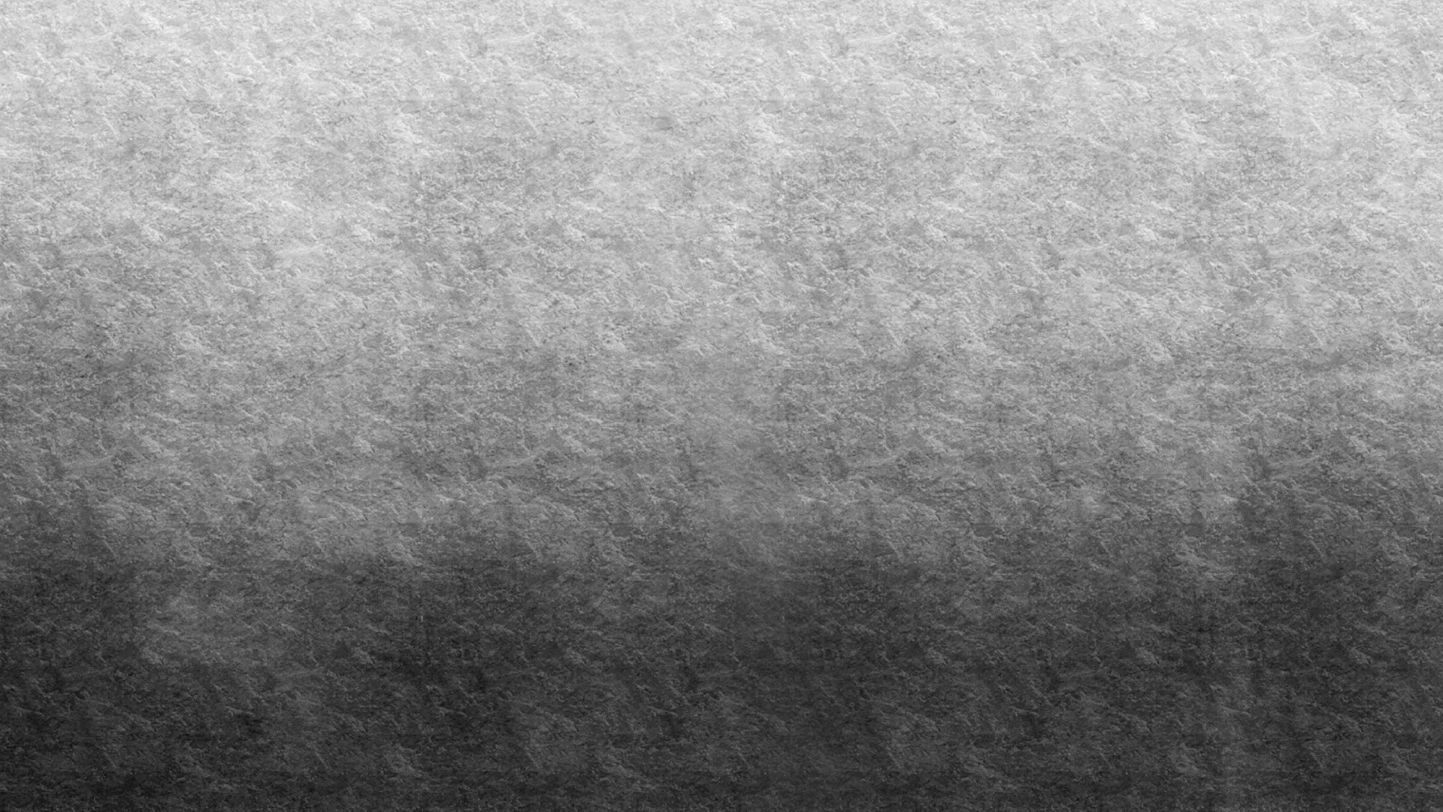
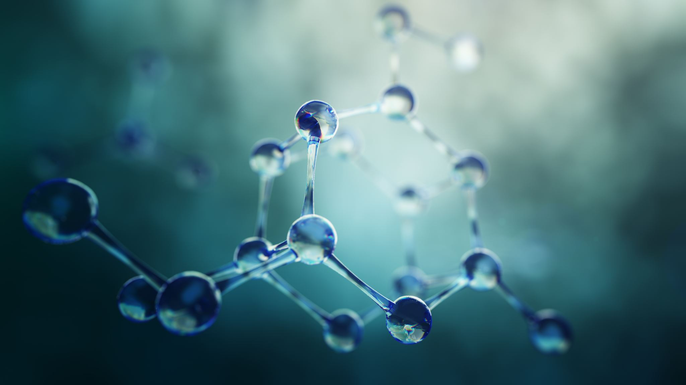
Hydrokolloider
Kemi i hverdag kommer også af naturlige årsager…
En masse kemi i din hverdag – som vi ikke tænker videre over…

Slide 2
Planbanan & formål
Vi skal i dag dykke ned i begrebet hydrokolloider og undersøge hvor meget disse egentlig fylder i vores hverdag! Vi skal med andre ord undersøge:
Hvad er hydrokolloider?
Hvordan fungerer hydrokolloider?
Hvad er polysaccharider?
Hvad er en gel?
Hvad er viskositet?
Hvordan kan du anvende hydrokolloider i din madlavning?
Hvorfor skal du anvende hydrokolloider i din madlavning?
At du har fået kendskab til typer af hydrokolloider.
Give dig bud på andre tilgange til at lave noget innovativt mad.

Slide 3
Hvad er hydrokolloider
Ordet hydrokolloider; hydro og kolloider. Hydro betyder vand og en kolloid er en substans.
Altså små partikler er opslæmmet i en anden fase.
Ordet “kolli” er beslægtet til ordet “kolla” fra græsk, som betyder lim.
Hydrokolloider “limer” partikler sammen – i væske (hydro).
Du har måske hørt i fysiktimerne, at det enten kræver en stor mængde energi eller en betydelig ændring i tryk for at omdanne en væske til et faststof.
Pulveret får væsken til at tykne, størkne og/eller danne en en gel. Vi kalder disse geleringsmidler for hydrokolloider.

Slide 4
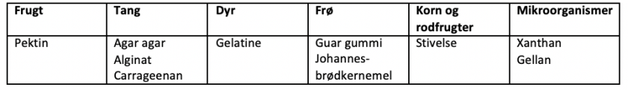
Hydrokolloider i hverdagen
Fødevareindustrien bruger utrolig mange hydrokolloider som stabilisatorer og gelerings- og fortykningsmidler i vores daglige fødevarer!
Nogen er meget kunstige, mens du også finder mange naturligt forekommende.
Tænk citronfromage, jævning af sauce, gele, syltetøj.

Slide 5
Hvordan fungerer hydrokolloider?
Hydrokolloider består af kulhydrater, som vi i kemisprog kalder for saccharider (også kaldt sukkerstoffer).
Saccharider kan inddeles i mono-, di- og polysaccharider.
Saccharider er med til at skabe fortykning- og geleringsprocessen. Hydrokolloider består oftest af polysaccharider.
Kulhydrat består af atomerne kul, også kaldt carbon (C), og hydrat, som betyder vand (H2O). Disse saccharider kan danne korte eller længere kæder.
Polysacchariderne, kan vi bruge til gelering og hydrokolloider. “Poly” betyder mange, og polysaccharider består derfor af mange kæder.
De forskellige saccharider har det, vi kalder for bindinger. Disse bindinger kan gå i forbindelse med andre ting. Ved nogle polysaccharider er der flere (mange) bindinger, som er gode til at binde i vand, hvilket gør det muligt at skabe flere bindinger med andre molekyler i væsken. Vi kalder også bindingerne for hydrofile (altså kan de godt lide vand). Det er det der gør det muligt for hydrokolloiderne at “lime” maden sammen.

Slide 6
Hvordan anvender vi hydrokolloiderne?
Hydrokolloider blandes i din væske. Nogen gange skal væsken varmes op for at kickstarte de kemiske processer (fx agar agar). Andre kan tilsættes i kold væske (fx Xanthan).
Når et hydrokolloid opløses eller fordeles i vand, bliver væsken mere tyktflydende. Det hedder også med et fint ord, at viskositeten vokser.
Viskositet kommer græsk, hvor vicosus betyder klæbrig. Kolloiderne (polysaccharider) danner nye hydrogenbindinger med vandmolekylerne, og de filtres sammen i et stort netværk.
Stabiliteten af din gel er afhængig af, hvilket hydrokolloid du bruger. Disse hydrokolloider er der links til i bunden af denne artikel.

Slide 7
Maizena
Som du kunne se i figuren, er stivelse en hydrokolloid.
Når du køber en bøtte Maizena, har du købt majsstivelse.
Når du anvender Maizena, vil du tilføje koldt vand og røre/ryster majsstivelsen ud i vandet. Maizenaens stivelsesmolekyler spredes jævnt i vandet.
På mikroskopisk niveau sker der det, at stivelsesmolekylerne fra majsstivelsen er tæt sammenviklet og vil gå i forbindelse med vandet. Der skabes nu et stort netværk.
Maizena skal lige varmes op, da det får stivelseskornene til at svulme op og dermed binder vand og væsken forklistres dermed. Altså vil din sauce jævne. Med andre hydrokollider, vil væsken blive fast.

Slide 8
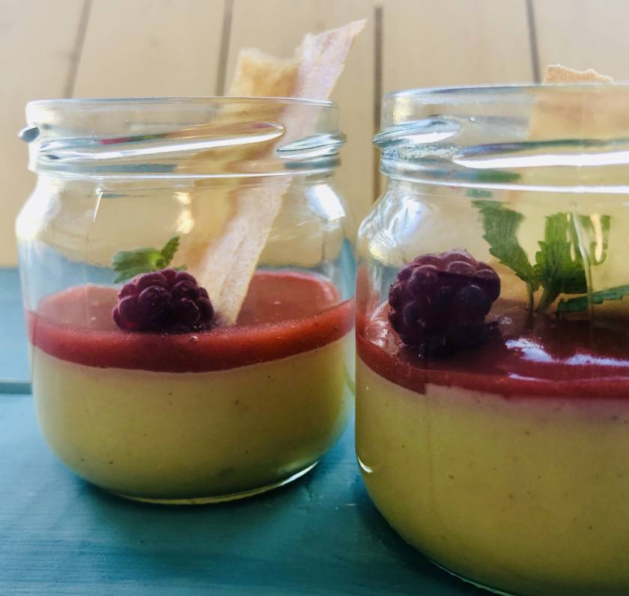
Panna cotta med broken jordgele (eller perler) & tuilles
Flæk og skrab vaniljekorn ud af vaniljestangen.
Kom fløde, sukker, vaniljekornene/vaniljestangen og agar agar i en gryde, og bring det i kog ved middelhøj varme.
Skru ned på svag varme og lad det småkoge ved i ca. 3-4 minutter (det skal småboble hele tiden). Det er vigtigt, at fløden kommer op på en 90º for at flødemassen kan sætte sig og danne panna cottaen senere.
Tag gryden af varmen, og fjern vaniljestangen.
Hak den hvide chokolade til din panna cotta groft og kom den i en skål.
Hæld flødemassen over chokoladen og rør rundt indtil chokoladen er helt smeltet. Chokoladen smelter relativt hurtigt, og din masse køles lidt af. Din flødemasse køler hurtigere ned i den nye skål – frem for en varm gryde. Når din flødemasse når en temperatur på 35-40º, vil din panna cottaen sætte sig og blive fast.
Hæld din panna cotta i glas eller i en siliconeform.

